Slide 1
TRABAJO DE TITULACIÓN PREVIO A LA OBTENCIÓN DEL TÍTULO DE INGENIERÍA EN COMERCIO EXTERIOR & NEGOCIACIÓN INTERNACIONAL TEMA: CREACIÓN DE UN MODELO ASOCIATIVO PARA LA PRODUCCIÓN Y EXPORTACIÓN DE SIDRA DE MANZANA EN EL CANTÓN CEVALLOS.
AUTORES: NARVÁEZ SAMPEDRO, MARÍA JOSÉ VALDEZ CATA, PRISCILA VANESSA
SANGOLQUÍ 2015

Slide 2
Objetivo
Estudio de creación
Modelo Asociativo
Cantón Cevallos
Industrialización de la manzana
Bebida fermentada, sidra
acopio, procesamiento, transformación
Análisis para la comercialización internacional
Desarrollo económico

Slide 3
Introducción
Ecuador exportador de materias primas
Exportar productos industrializados y con valor agregado, sustitución de importaciones
Zona manzanera: Chimborazo, Cotopaxi, Cañar, Azuay y Tungurahua
Mercado nacional abastecido por manzana importada
Decrecimiento de la producción y áreas de cultivo

Slide 4
Tipo de investigación
Línea de investigación:
Ciencias sociales y económicas
Programa de investigación:
Economías aplicadas y negocios internacionales
Paradigma de referencia:
Política Transnacional
Mejorar la calidad de vida y desarrollo sostenible

Slide 5
Base de teorías
Base de teorías
Ventaja absoluta
Ventaja competitiva
Teorías de asociación
Teorías de comercio internacio-nal

Slide 6
Teorías asociativas
Precursor: Alfred Marshall
Economías de aglomeración
Aporte importante: difusión tecnológica
Proximidad geográfica distritos industriales
Economías a escala y difusión de conocimiento

Slide 7
Teorías asociativas
Institucional
De la agencia
Neo institucional
Acople leve
Capital social
De la firma
Redes
General de sistemas

Slide 8
Teoría de las redes
Estructura social
Interacción e
Interdependencia
Genera cúmulos de información
Valor añadido
Mejor accesos a recursos

Slide 9
Teoría aplicada
Teoría General de Sistemas o TGS
observación de fenómenos nuevos y estructuras complejas
Perspectiva integradora
Enfoque: multidisciplinario, dinámico y multidimensional
Organismos, máquina, hombre y organización social
Empresa= sistemas creado por el hombre + objetivo común
Aplicable al proyecto
Sistemas que integra pequeños productores
Mediante una alianza estratégica

Slide 10
Plan Nacional del Buen Vivir
Cambio de la matriz productiva
Diversificación productiva
Bienes con valor agregado
Expansión de productos y destinos
Sustitución de las importaciones

Slide 11
Marco referencial
Disminución de producción
Frutas de clima templado
Competencia frutas importadas
Generación de nuevas fuentes de ingreso
Perdida de hectáreas de cultivo
Rechazo por la agricultura
18 meses de sobretasa arancelaria
62% de arancel a la manzana
Equilibrar la balanza de pagos

Slide 12
Programas de fomento productivo
Desarrollo socio económico y productivo
Apoyo a regiones con potencial no explotado
Inclusión social, sostenibilidad y mejor calidad de vida
Respaldo a asociaciones campesinas
Reactivación del agro

Slide 13
Modelos Asociativos en el Ecuador
Fomento a la creación de asociatividades
micro, pequeña y mediana empresa
Competitivas en el mercado internacional
Cubrir la demanda y aumento de oferta exportable
Transformación de productos con valor agregado
Sustitución estratégica de las importaciones
Desarrollo económico

Slide 14
Apoyo asociatividades
MAGAP
MIPRO
CONCOPE
RFR
IICA

Slide 15
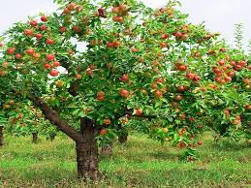
Antecedentes

Slide 16
Manzana
Vida útil de árbol:
25- 80 años
Árboles semi enanos: 2,5 metros
Facilitan la recolección de los frutos
Producen cerca de 500 manzanas por temporada
Fácil adaptación a diferentes climas y suelos
Época de cosecha: finales de verano e inicio de otoño
Cualidades de la manzana: cantidad de vitaminas, nutrientes y sales minerales
Conservación: 6 meses ambiente normal y 10 atmosfera controlada
Temperatura entre -1° C y 3° C

Slide 17
Manzana en Ecuador
Zona de cultivo : valles
Temperatura: 16-18° C
Humedad ambiente: 50 y 85%
Máximo: 24°C
Mínimo: 12°C
Época de cultivo: 2 veces al año
Conservación del fruto: 10 meses
Enero a julio se encuentra la manzana en el mercado

Slide 18
Provincia de Tungurahua
Límites | Norte: Cotopaxi y Napo Sur: Chimborazo y Morona Santiago Este: Napo y Pastaza Oeste: Cotopaxi y Bolívar.
Superficie | 3.334 kilómetros cuadrados
Altitud | 2.557 metros de
Densidad poblacional | 134.9 Hab./Km2
Climas | varían entre templado y seco
Temperatura | oscila entre los 15 y 17° C

Slide 19
Reactivaciones volcánicas, el MAGAP de Tungurahua asegura :
Las erupciones no provocan la pérdida total de la producción de los sembríos dependiendo del estado en que se encuentren.
La ceniza del volcán no altera la composición del suelo empleado para la agricultura, puede ser utilizado como abono.

Slide 20
Cantón Cevallos
Ubicación | sector centro-sur de la Provincia de Tungurahua, a 15 km de Ambato
Limites | Sur: Mocha y Quero Norte: por Ambato Este: Tisaleo y Mocha Oeste: Pelileo.
Extensión | 17,2 kilómetros cuadrados
Altitud | 2908 metros sobre el nivel del mar
Densidad poblacional | E s la mas alta de la provincia con 434,66 hab/km2
Clima | templado que oscila entre 13 y 16° C.

Slide 21
Cevallos participa con 3 de los 4 productos mas importantes dentro de Tungurahua
tomate de árbol (6.310 Tm.), mora (3.710Tm.),
Superficie destinada a la actividad agropecuaria, 1.446ha
manzana (3.032 Tm.) y claudia (2.679 Tm.).
74% para cultivos y el 16% para pastos.

Slide 22
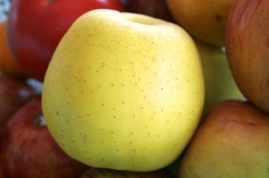
Método

Slide 23
Observación de datos primarios (estadísticas)
Análisis y síntesis de las variables del proyecto
Conocimiento de la relación existente
Tipo de estudio
Estudio descriptivo
Establecer una correlación:
Exportación de sidra y asociación de productores
Método

Slide 24
Definición de asociatividad
Mecanismo de cooperación voluntaria
Oportunidad de crecimiento y mejora continua
Búsqueda de un objetivo común
Independencia jurídica y autonomía gerencial

Slide 25
Beneficios
Compartir capacidades y habilidades
Incremento de la producción
Reducción de costos
Control de la cadena de valor
Generar valor agregado y calidad
Acceso a nuevos mercados
Desarrollo tecnológico
Fácil acceso a financiamiento

Slide 26
Propuesta del modelo asociativo
Modelos asociativo
Unión de los manzaneros
Cantón Cevallos
Centro de acopio
Acumulación de la fruta
Transformación en sidra
Consorcio de exportación
Alianza de productores y entidades del cantón
Promover exportación de sidra

Slide 27
Asociación “El Belén”
Junta de Aguas “Mocha-Huachi-Cevallos”
Alianza estratégica
Sociedad de hecho

Slide 28
Impacto del modelo asociativo
Impacto
Fortalecer el Desarollo Económico del Cantón
Generación de Valor Agregado
Incremento de capacidades
Aumentar produccion nacional y oferta exportable

Slide 29
Implementación del modelo asociativo
Promoción y selección de participantes
Formación de base de confianza
Establecimiento de acciones piloto
Planteamiento de estrategias
Gestión e implementación
Reingeniería

Slide 30
Muestra de interesados

Slide 31
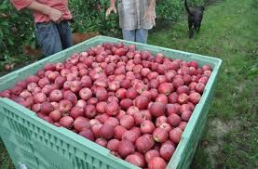
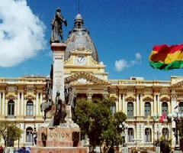
Resultados

Slide 32
Producto
SIDRA
Bebida alcohólica
Zumo fermentado de manzana
Baja graduación alcohólica (3-8%)
Fermenta- ción de azucares
Se convierten en alcohol y gas carbónico

Slide 33
Clasificación arancelaria de la sidra
Producto | Sidra
Sección IV | Productos de las industrias alimentarías; bebidas, líquidos alcohólicos y vinagre; tabaco y sucedáneos del tabaco elaborado
Capitulo 22 | Bebidas, líquidos alcohólicos y vinagre
Partida 22.06 | Las demás bebidas fermentadas (por ejemplo: sidra, perada, aguamiel); mezclas de bebidas fermentadas y mezclas de bebidas fermentadas y bebidas no alcohólicas, no expresadas ni comprendidas en otra parte.
Subpartida 2206.00 | Las demás bebidas fermentadas (por ejemplo: sidra, perada, aguamiel); mezclas de bebidas fermentadas y mezclas de bebidas fermentadas y bebidas no alcohólicas, no expresadas ni comprendidas en otra parte.

Slide 34
Proceso de elaboración de la sidra

Slide 35
Embotellado
Exponer lo menos posible la sidra al aire
Envasar en bajas temperaturas
Envases que soporten 6atm de presión
Color verde proteger la sidra de la luz

Slide 36
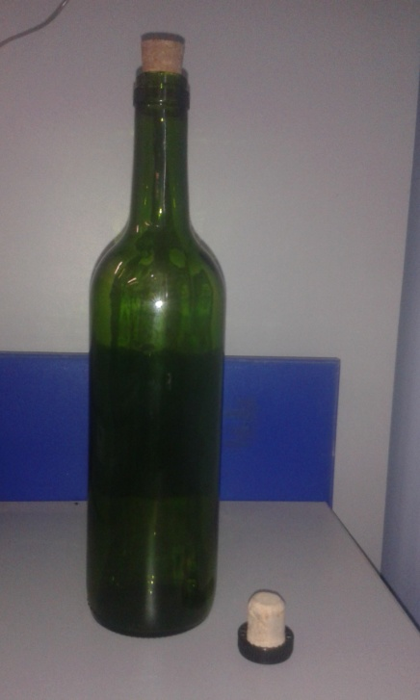
Embotellado
Adquisición de las botellas
Importadora Castro y Crespo
Botella de 750ml
Con corcho de tapa rosca
Precio $52,36 caja de 55 unidades

Slide 37
Etiqueta
Normativa Técnica Ecuatoriana INEN 1 933
Información
Ingredientes
Conservación
Advertencia
Registro sanitario
Fecha de elaboración
Fecha de caducidad
Marca

Slide 38
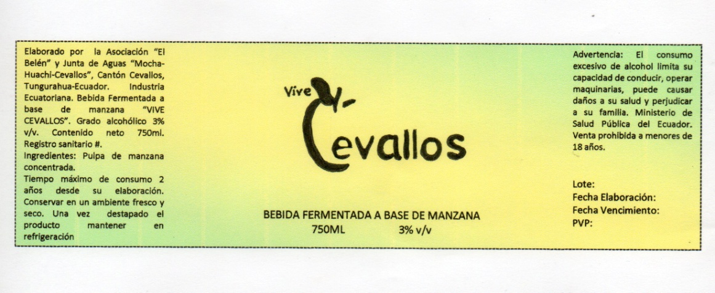

Slide 39
Maquinaria para la elaboración de sidra
Lavadora de frutas
Trituradora de frutas
Prensa
Fermentador
Envasadora y tapadora de botellas

Slide 40
Elementos de medición
Densímetro
Termómetro de alcohol
Medidor de acidez

Slide 41
Seguridad e higiene de la maquinaria para procesamiento de alimentos
Precautelar la seguridad, la vida y la salud
Norma UNE-EN 1672-2
Minimizar os riesgos de contagio, infección, enfermedad o lección
Identificar los peligros propios de la utilización de la maquinaria

Slide 42
Requisitos técnicos del productos
INEN
REGISTRO SANITARIO

Slide 43
Norma Técnica Ecuatoriana NTE INEN 373:2015
Clase | tipo
Vino de frutas | Vino de frutas cítricas
 | Vino de frutos rojos
 | Vino de manzana (sidra)
 | Vino de pera (perry)
 | Vino compuesto de frutas
 | Vino de frutas gasificado
 | Vino de frutas espumoso

Slide 44
Requisitos INEN del producto
Proceder de frutas sanas, maduras y limpias
Buenas practicas enológicas
No mesclar con agua en ninguna parte del proceso
Sin colorantes,, edulcorantes, persevantes y aditivos no aptos
Apariencia limpia y sin residuos
Con aroma y color típico de la fruta empleada

Slide 45
Requisitos | Unidad | Mínimo | Máximo | Método de ensayo
Grado alcohólico a 20°C | °GL | 5 | 18 | INEN 360
Acidez volátil, como ácido acético | g/l | - | 2,0 | INEN 341
Acidez tota, como acido málico | g/l | 4,0 | 16 | INEN 341
Metanol | * | trazas | 0,02 | INEN 347
Cenizas | g/l | 1,4 |  | INEN 348
Alcalinidad de las cenizas | Meg/l | 1,4 |  | INEN 1547
Cloruros, como cloruro de sodio | g/l | - | 2,0 | INEN 353
Glicerina | ** | 1,0 | 10 | INEN 355
Anhídrido sulfuroso total | g/l | - | 0,32 | INEN 356
Anhídrido sulfuroso libre | g/l | - | 0,04 | INEN357
*cm³por cada100 cm³ de alcohol anhídrido **g por cada g de alcohol anhidro

Slide 46
Niveles de mico toxinas u hongos
Contaminantes naturales
Enfermar y causar la muerte al ser injeridos o inalados
Micotoxinas | Nivel máximo µg/kg | Método de ensayo
Patulina | 50 | ISO 8128-1
Ocratoxina A | 2 | ISO 15141-1

Slide 47
Proceso para la obtención del INEN
Muestreo
Evaluación del producto mediante ensayo/prueba
Evaluación inicial del sistema de gestión de calidad del fabricante
Revisión
Decisión
Certificación
Vigilancia del producto y sistema de gestión de la calidad del fabricante
Presentación de la solicitud para certificación
Revisión de la solicitud
Evaluación inicial de la empresa fabricante
Verificación de requisitos de certificación

Slide 48
Sello de calidad INEN
Primero se debe obtener
Certificación en gestión de calidad
NTE INEN ISO 9001
NTE INEN 2537
BPM
Norma ISO 22000
COSTO INEN $270
DURANCIÓN DE 2 AÑOS

Slide 49
Registro sanitario
Entidad encargada: ARCSA
Verifica
Características y procesos
Vida útil
Niveles y revisión
Alto: documental y técnica
Bajo: entrega inmediata RS.
Alimentos procesados
Forma de conservación
Se considera un perfil de riesgo
Medio: documental

Slide 50
Perfil de riesgo de bebidas alcohólicas
Categoría | Codificación | Sub categorías | Riesgo alto | Riesgo medio | Riesgo bajo
5.Bebidas alcohólicas | 5.1 | Bebidas alcohólicas obtenidas por destilación(vodka, wisky, ron, aguardiente, etc) |  |  | x
 | 5.2 | Bebidas alcohólicas obtenidas por Fermentación (vino, cerveza, champagne, sidra, etc) |  | x
 | 5.3 | Bebidas alcohólicas fortificadas (jerez, oporto, madeira) |  |  | x

Slide 51
Proceso para la obtención de registro sanitario

Slide 53
Certificado Registro Sanitario
Identificación del producto
Efectos legales
único e inalterable
Expedido el certificado
ARCSA enviará una unidad responsable
modificación, debe realizar la solicitud a través de la VUE
(ARCSA, 2013)

Slide 54
Exportación de Alimentos Nacionales Procesados
Obtención de Registro Sanitario
ARCSA emite certificado de garantía de lote de productos alimenticios
Resultados de análisis de laboratorio del ARCSA (bromatológicos y microbiológicos)
Obtener el certificado de libre venta (CLV)
(ARCSA, 2013)

Slide 55
Vigencia: 5 años desde su expedición
Costo Registro Sanitario Alimentos 2014
Alimentos Industrial | $714,72
Alimentos Pequeña Industria | $340,34
Alimentos Artesanales | $104,53
Alimentos Extranjeros | $904,34
Obligatorio para la exportación de alimentos nacionales procesados

Slide 56
Etiqueta nutricional
Norma Técnica Ecuatoriana INEN 1334-2:2011
Excepciones de rotulado nutricional
Cantidad declarada es cero
Producto amparado:
Bebidas alcohólicas
Menor a un gramo: carbohidratos, fibras alimentarias totales y proteínas.

Slide 57
Competencia Nacional
Unión Vinicola Internacional S.A.
Bocebar Fabrica de Vinos Echeverria S.A
Chaupiestancia Winery S.A
Corporación Caney Internacional S.A
Embotelladora Licorera Emboriental CLTDA
Latinoamericana de Licores Rosales & Mino LAIROM CIA.LTDA
Licorera Americana LICOMER CIA.LTDA
SOLIESA Sociedad Licorera Ecuatoriana S.A
Vino Tinto
Vino Blanco
Champagne

Slide 58
Licor de Frutas en el Cantón Patate
Baldoré,
Campiña, Granviña,
San Francisco y Tentación
Preparados artificiales, en cajas de cartón
Provincias de Cotopaxi, Chimborazo, Guayas, Imbabura, Tungurahua y en la Amazonia
Se desarrolla la crisis originada por la intoxicación por el consumo de alcohol adulterado con metanol
Ocasionando que las ventas de todo el sector disminuyan
Poniendo en duda la reputación de las diversas empresas productoras de licores de frutas del Cantón.

Slide 59
Licor de Frutas en el Cantón Patate
Baldoré,fue reconstituida 2001
Campiña, fábrica de licores y vinos
Precios Nacionales
Campiña | $1,5
Sidral | $5.33
Demás vino de botella | $8-$14

Slide 60
Competencia Internacional en el Mercado
Nombre del producto | Origen | Tipo de vino | Características | Imagen
Arbor Mist | Estados Unidos New York City | Bebida fermentada a base de Frutas, cereza, durazno, melón, frutilla, frambuesa y frutas tropicales | Presentación en botella de 750 ml, con precio de $ 5,50 en el mercado nacional.
Boone´s | Estados Unidos California | Bebida fermentada a base de frutilla, durazno, manzana y tropical | Presentación en botella de 750 ml, a $ 12 en el mercado nacional.
Riunete | Italia | Bebida fermentada a base de manzana frambuesa y durazno | Presentación en botella de 750 ml, a un precio promedio en el mercado nacional de $15,00

Slide 61
Estimación de la producción Anual y Costos de inversión
Las variedades de manzanas a ser utilizadas son:
Se considera el número de cajas que cada uno de los encuestados cosecha
Porcentaje que están dispuestos a destinar para la industrialización
peso promedio de 16kg
Golden Delicious 35%
Emilia
32%

Slide 62
Estimación de la producción Anual
 | # de cajas cosechadas | Precio promedio de la caja | Porcentaje para industrializar | # cajas para industrializar
1 | 200 | 15 | 50% | 100
2 | 20 | 7,5 | 80% | 16
3 | 60 | 15 | 70% | 42
4 | 100 | 8 | 80% | 80
5 | 100 | 12 | 50% | 50
6 | 150 | 7,5 | 90% | 135
7 | 600 | 12 | 50% | 300
8 | 300 | 10 | 100% | 300
9 | 5 | 8 | 80% | 4
10 | 100 | 10 | 20% | 20
11 | 7 | 7 | 100% | 7
12 | 300 | 16 | 50% | 150
13 | 500 | 17 | 40% | 200
14 | 200 | 17 | 50% | 100
15 | 600 | 16 | 50% | 300
16 | 250 | 15 | 30% | 75
17 | 350 | 10 | 40% | 140
18 | 50 | 8 | 50% | 25
19 | 5 |  | 50% | 2
20 | 150 | 15 | 50% | 75
21 | 100 | 10 | 50% | 50

Slide 63
Estimación del total de botellas a producirse
Peso por Caja | 16kg
Caja vacía | 1,5 kg
Fruta | 14,5kg
Precio promedio | $12
1 l de sidra = 2 kg de manzana
caja de manzana pesa 16kg, de los cuales 1,5 es el peso de la caja de madera vacía
14,5 kg el peso de la fruta en cada caja
contenido de las botellas es de 750ml
Kg Fruta | Litros
2kg | 1 l |  | X=(0,75l*2kg)/1l
x= 1,5 kg | 0,75 l

Slide 64
Estimación del total de botellas a producirse
Total de 2171 cajas
31 479,50kg de manzana
20 986 botellas
Estima 5% pérdida por infortunios
Total anual de producción = 19 937 botellas

Slide 65
Valor por Botella
Para el calculo individual
se ha considerado
cada caja de 14,5 kg = promedio de 9 botellas

Slide 66
Valor por Botella
Costo promedio por botella
$2,92,
IVA 12% y el Impuesto a Consumos Especiales ICE en caso de venta nacional
utilidad del 70% ($2,04)
= $4,96 PVP mercado internacional, y $ 6,53 PVP en el mercado nacional
Valor caja de fruta/botella | $12/9u | $ 1,33
Costo botellas por caja | 55 unidades | $ 52,36
Costo por botella |  | $ 0,95
Cajas para él envió | 10 cajas. | $8,40
Costo caja de envió/botella | Caja $0,84 | 0,07
Pallets | 48 cajas de 12 unidades | $ 15,5
Costo pallet/botella |  | $ 0,03
Transporte nacional | 84cajas x 12 | $ 260
Costo T. Nacional/botella |  | 0,26
Tramite aduana y documentación |  | $ 490
Certificado origen | $ 10 | $ 40
Token |  | $ 80
INEN | $ 270 | $ 370
Costo Tramite aduana/botella |  | $ 0,03
Costos indirectos |  | $ 0,25

Slide 67
Fuentes de Inversión
Buen Vivir Rural
Incentivar al sector y combatir la pobreza
Desarrolla oportunidades y capacidades para proyectos agro-productivos
aprovechando las fortalezas del sector,.
Considerando pequeños productores enfocados en el cambio de la matriz productiva
(Ministerio de Agricultura, 2013)

Slide 68
Fuentes de Inversión
Desarrollo del Buen Vivir Rural
Existe intervención sectorial y gestión institucional publica con políticas
Comité Interinstitucional, esta compuesto por:
Ministerio Coordinador de Desarrollo Social, el Viceministerio de Desarrollo Rural del MAGAP
la SENPLADES y el Ministerio Coordinador de la Producción, Empleo y Competitividad
Las estrategias del Buen Vivir Rural apoya a proyectos de soberanía alimentaria y agricultura familiar
(Social, n.d), (Ministerio de Agricultura, 2013)

Slide 69
Fuentes de Inversión
Crédito de Desarrollo Empresarial del Banco del Pacífico
Enfocado a contribuir al cambio de la matriz productiva y prestar soluciones correctas para los diferentes negocios y proyectos
Ofrece una tasa 9,76%, plazo de 3 años para capital de trabajo y 10 años compra de activos, para sectores estratégicos con la CFN.
El crédito directo con el Banco, 2 años capital de trabajo y 6 años compra de activos.
12 meses de asistencia técnica, tributaria, legal y consejería.
(Banco del Pacífico, 2015)

Slide 70
Cifras comerciales del ecuador
Importaciones
País | FOB - Miles de dólares
 | 2015 | 2014 | 2013 | 2012 | 2011
Estados Unidos | $ 64,55 | $ 349,92 | $ 251,87 | $ 362,27 | $ 122,03
España | 0 | 6,51 | 0 | 0 | 0
Italia | 0 | 0 | $ 3,05 | 0 | 0
Total | $ 64,55 | $ 356,43 | $ 254,92 | $ 362,27 | $ 122,03
País | Toneladas
 | 2015 | 2014 | 2013 | 2012 | 2011
Estados Unidos | 43,28 | 214,12 | 159,01 | 259,53 | 90,99
España | 0 | 6,3 | 0 | 0 | 0
Italia | 0 | 0 | 0,9 | 0 | 0
Total | 43,28 | 220,42 | 159,91 | 259,53 | 90,99
Importaciones Ecuatorianas de la partida 2206.00.00
Oportunidad de incursionar con un producto distinto, y abrir las puertas a una nueva industria internacional.
(Banco Central del Ecuador, 2015)

Slide 71
Principales destinos y competidores internacionales
Importadores mundiales de la partida arancelaria 2206.00.00 - Miles de dólares
País | 2007 | 2008 | 2009 | 2010 | 2011 | 2012 | 2013 | 2014
Japón | 66.085 | 81.931 | 107.699 | 164.727 | 270.411 | 278.662 | 241.475 | 232.839
Reino Unido | 216.292 | 206.982 | 172.066 | 196.165 | 250.130 | 251.225 | 253.042 | 231.132
Estados Unidos | 69.002 | 78.680 | 71.221 | 82.343 | 109.576 | 111.685 | 128.882 | 132.999
Canadá | 29.124 | 35.338 | 30.774 | 35.734 | 37.101 | 47.820 | 64.518 | 90.390
Rusia | 7.912 | 12.374 | 21.930 | 30.228 | 44.976 | 45.762 | 68.644 | 78.318
15 % mundial
(Trade Map, 2015)

Slide 72
Cifras de importación en América
Bebidas fermentadas a base de frutas
Mercado cercano
Cifras de importación de América en miles de dólares
País | 2010 | 2011 | 2012 | 2013 | 2014
Estados Unidos | $ 82.343 | $ 109.576 | $ 111.685 | $ 128.882 | $ 132.999
Canadá | $ 35.734 | $ 37.101 | $ 47.820 | $ 64.518 | $ 90.390
México | $ 8.864 | $ 9.583 | $ 9.812 | $ 11.967 | $ 13.296
Paraguay | $ 5.037 | $ 6.496 | $ 4.928 | $ 3.318 | $ 5.641
Brasil | $ 1.250 | $ 1.577 | $ 1.812 | $ 2.360 | $ 2.323
Venezuela | $ 1.639 | $ 2.080 | $ 2.946 | $ 1.694 | $ 2.086
Cuba | $ 890 | $ 796 | $ 711 | $ 1.027 | $ 1.706
Haití | $ 187 | $ 413 | $ 826 | $ 808 | $ 1.212
Trinidad y Tobago | $ 566 | $ 770 | $ 1.169 | $ 1.199 | $ 1.171
Panamá | $ 550 | $ 885 | $ 643 | $ 719 | $ 1.111
Bolivia | $ 1.172 | $ 1.539 | $ 2.234 | $ 448 | $ 997
Mejor mercado meta
Acuerdos bilaterales
Canales de distribución
(Trade Map, 2015)

Slide 73
Competencia internacional
Proveedores de bebidas fermentadas en Ecuador, Argentina y Brasil.
Suecia
Importaciones representan 1,81%, Proveedor: Alemania
Exportaciones representan 11,60%, Cliente: Reino Unido
Estados Unidos
Representa 0,34% del total exportado; Cliente: Paraguay
Importaciones menores al 1%; Proveedor: Japón
Argentina
Importaciones representan 8,92%, Proveedor: Japón
Exportaciones representan 8,92%, Cliente: Canadá
(Trade Map, 2015)

Slide 74
Mercado meta
Continente Americano
México
Importa 7178 toneladas
Brasil
Importa 1074 toneladas
Bolivia
Importa 1143 toneladas, 673.102 litros
Crecimiento del importación en el periodo 2013-2014 del 123%.
BOLIVIA
Acuerdo arancelario, con preferencia 0%, CAN
Facilidades de acceso al mercado
Consumo de bebidas fermentadas naturales como la Chicha
(Trade Map,2015)

Slide 75
Documentos de ingreso
Certificado de inocuidad alimentaria
Otorgada por el Servicio Nacional de Sanidad Agropecuaria e Inocuidad Alimentaria (SENASAG)
Solicitud de Permiso Fitosanitario, Zoosanitario y de Inocuidad Alimentaria de Importación
factura comercial y el certificado sanitario del país de origen
Certificado de origen
entrega
(PRO ECUADOR, 2015)

Slide 76
Requisitos previos en el país de destino
Documento de transporte
Certificado de inspección previa; certificados de sanidad en el país de origen y destino.
Lista de empaque
Certificado bromatológico, fitosanitario para vegetales

Slide 77
Aranceles para la importación
Fortalecimiento de relaciones bilaterales con Bolivia
Cooperación mutua en el área agrícola y ganadera
CAN, permite una unión aduanera
2206.00.00: GA es de l0%, sobre CIF . Preferencia Arancelaria del 100%
ICE, es de 3,09 Bs/ Litro
IVA, se aplica a la base imponible con un 14.94
(Promueve Bolivia, 2015)(Aduana Nacional, 2015)

Slide 78
Proveedores de Bolivia de de sidra, perada y agua miel
Proveedores de Bolivia de la partida arancelaria 2206.00(miles)
Exportadores | Valor 2010 | Valor 2011 | Valor 2012 | Valor 2013 | Valor 2014
Mundo | 1127 | 1339 | 2166 | 388 | 953
Argentina | 893 | 1054 | 1919 | 108 | 700
Brasil | 233 | 284 | 244 | 279 | 250
Reino Unido | 1 | 1 | 4 | 1 | 4
2474 kilogramos, valor USD 2 mil
País destino España
2010 Exporta Chicha de Maíz
(Trade Map, 2015)

Slide 79
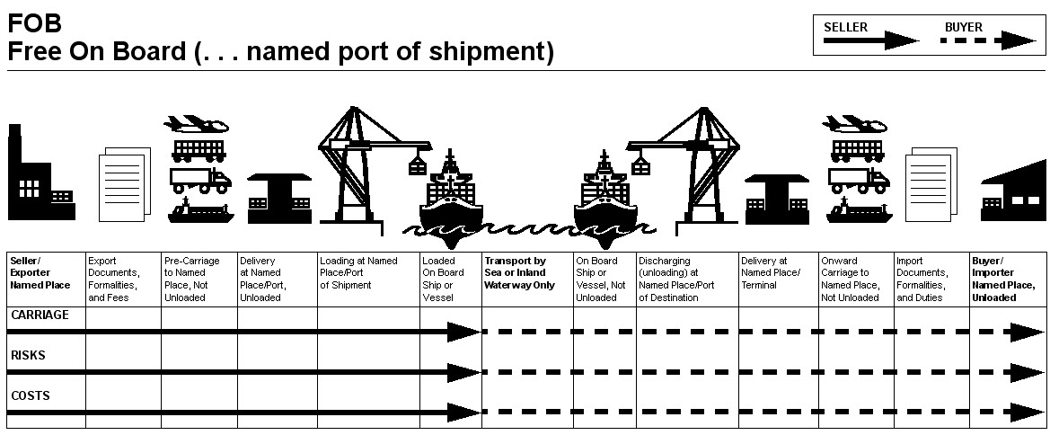
Termino de negociación FOB
Exportador
Costos de aduana
Transporte interno
Costos de embalaje
Importador
Pago del transporte
Responsabilidad y riesgo de la mercancía

Slide 80
DOCUMENTACION LEGAL Y FLETE
Embarque de la mercancía
Transmisión electrónica de la DAE
Documentos de transporte como respaldo del contrato
Documento principal de transporte internacional
Conocimiento de embarque o B/L
Emitidos por la compañía de transporte
Manifiesto de carga
registran documentos de transporte de las mercancías
Identifica mediante un código de 15 dígitos
información transportista, consignatario, carga, tratamiento
(SENAE, 2012) (Ingenieros en Comercio Exterior, 2012)

Slide 81
Vías de Acceso
Bolivia no tiene salida al mar
Administración de Servicios Portuarios Bolivia, vela por el cumplimiento de convenios y tratados
Facilitando operaciones de comercio exterior a través de puertos extranjeros habilitados
Exportaciones e importaciones por vía marítima se realizan de manera multimodal, utilizando los puertos de Chile y Perú
Desde este punto las mercancías son transportadas por vía terrestre hasta Bolivia.
(PROECUADOR, 2013)

Slide 82
Tiempo de tránsito Ecuador-Bolivia
El transito multimodal de mercancía de Ecuador a Bolivia según el puerto de destino tienen una duración de:
Destino | Tiempo desde Ecuador
La Paz | 10 días
Cochabamba | 12 días
Santa Cruz | 14 días
2014
Transporte terrestre, representaron 88% del total importado
Transporte aéreo
Disminuyó en un 61% comparado con el 2013
Vías de Acceso
Arica-Charaña-Tambo Quemado
Corumbá- Puerto Suarez. (Brasil)
(IBCE, 2015)

Slide 83
Aeropuertos
Reduce el tiempo de entrega y riesgos
Aeropuerto Internacional Viru Viru
Aeropuerto Internacional El Alto
Aeropuerto Internacional Jorge Wilstermann
(PROECUADOR, 2013)

Slide 84
Identificación del medio de transporte
Transporte Marítimo
Carga consolidada, contenedor DRY VAN de 20 pies
Transporte interno va desde Ambato hasta el Puerto de Guayaquil
Envió Internacional, Puerto de Guayaquil hasta el puerto Arica en Chile
Transportado a La Paz, a través de la vía Arica-Charañá- Tambo Quemado
34% del volumen de las importaciones
(E-nología, 2010)

Slide 85
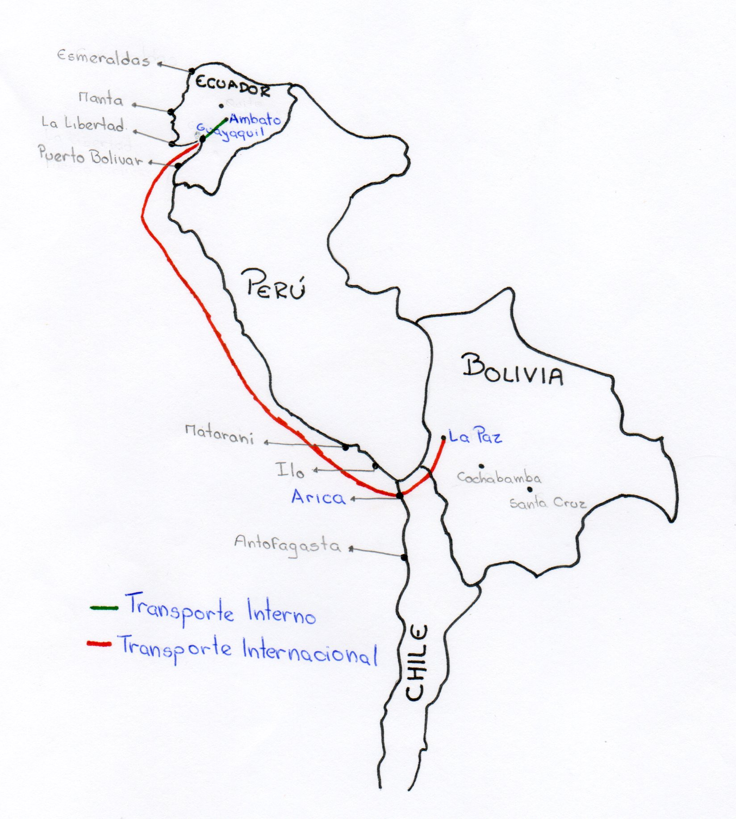
Identificación del medio de transporte

Slide 86
Costos de gestión aduanera Bolivia
Instituto Boliviano de Normalización y Calidad (IBNORCA)
Servicio se Sanidad Agropecuaria e Inocuidad Alimentaria (SENASAG)
Cámara de Industria, Comercio, Servicios y Turismo de Santa Cruz de Bolivia (CAINCO)
Agencia de Servicios Portuaria Bolivia
(ASP-B)
Costos Enfocados a las Importaciones
(PROECUADOR, 2015)

Slide 87
Cotización del flete
Empresa marítima
World Logistic S.A
84 cajas de sidra
Caja: 12 botellas de vidrio de 75ml.
Tiempo de transito de la mercancía de 40 días
Empieza con el traslado Terrestre desde el Cantón Cevallos-Guayaquil $260
Finalmente llegar a La Paz-Bolivia por vía terrestre
Salida será por la vía Callao en Perú, Arica en Chile
Caja de 12 botellas de sidra
Peso total | 16Kg
Volumen | 24dm3
Alto | 31cm
Ancho | 22cm
Largo | 30cm

Slide 88
Cotización del flete
Guayaquil – La Paz
1,71 |  | IVA | Total
Flete | $225,00 | $384,75 | $384,75
Gastos Locales
Inspección antinarcóticos | $45,00 | $5,40 | $50,40
Consolidación | $60,00 | $7,20 | $67,20
Documentación | $45,00 | $5,40 | $50,40
Almacenaje | $25,00 | $3,00 | $28,00
ISD | $20,00 | $2,40 | $22,40
Total |  |  | $603,15
Transporte Cevallos-Guayaquil | $260
Despacho Marítimo | $280
Total | $ 1143,15

Slide 89
Almacenamiento en origen
Centro de Acopio de la Junta Huachi-Mocha-Cevallos
Construcción rural, que permite alcanzar mayor volumen de comercialización
Agroindustria que facilita los procesos de elaboración y preparación de productos
Maquinaria especializada para el lavado y la clasificación
Cuartos fríos
En destino: Almacenes de comprador

Slide 90
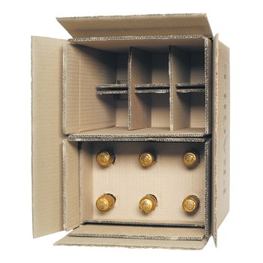
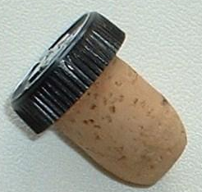
Empaque y embalajes
Envase
Empaque primario
Dimensiones es de 30,5 cm de alto y 7 cm de diámetro.

Slide 91
Marcado y Rotulado
Normativa ISO 7000 y 780
Marcas y Pictogramas, deben ser de material imborrable
Ubicados visiblemente, en un tamaño de 10cm en colores obscuros
Idioma del país destino
colocados al lado superior izquierdo
(PROECUADOR, 2012)

Slide 92
Pictogramas
Pictogramas | Concepto
 | Manéjese con cuidado El contenido del embalaje es frágil y debe ser manipulado con cuidado.
 | Este lado arriba Indica la posición correcta en la que se debe ubicar la mercancía
 | Mantenerse fuera del calor Indica que el embalaje debe mantenerse alejado del calor
 | Manténgase seco El embalaje debe mantenerse en un ambiente seco
 | Inflamable Símbolo de Peligro de envases se debe colocar un gráfico de fondo rojo que indique que el producto puede ser inflamable.
(Rodríguez, 2013)

Slide 93
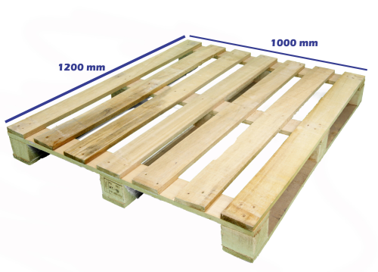
Unitarización
Pallets Americanos
120cm de largo,
100cm de ancho y
14 cm de alto
Peso aproximado de 20 kg,
Capacidad de transporta 2500kg de carga estática
1000kg en carga dinámica.
(Palets en Madrid, 2015)

Slide 94
Pallets de madera
Organización de las Naciones Unidas para la Alimentación y la Agricultura (FAO)
Norma Internacional para Medidas Fitosanitarias “NIMF Número 15”
Reducir el riesgo de introducción y difusión de plagas y enfermedades forestales, insectos, hongos y nematodos
Agrocalidad, emite en Ecuador la certificación
Convención Internacional de Protección Vegetal (IPPC), autoriza la elaboración y aplicación de embalajes de madera (pallets) para la exportación
Certificado de Origen
Certificado del tipo de tratamiento
(PROECUADOR, 2012)

Slide 95
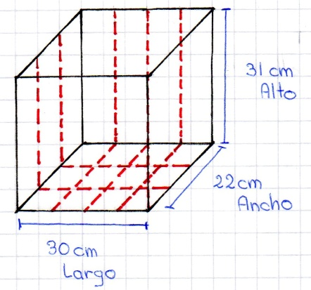
Unitarización empaque primario
Botella |  |  | Caja 12 unidades
Alto | 30,5cm |  | Alto | 31cm
Diámetro | 7cm |  | Ancho | 22cm
Peso por botella | 1.25kg |  | Largo | 30cm
 | Contenido Botella vacía | 0,75 kg 0,5kg | Peso total | 16kg
12 botellas

Slide 96
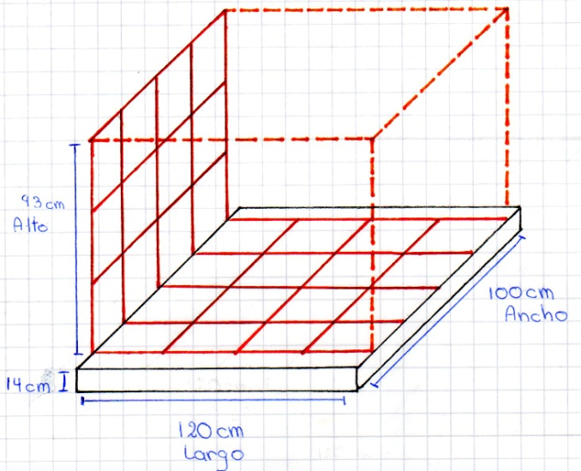
Unitarización en pallet
Unitarización en pallet
Largo | 120cm/ 30cm | 4 cajas
Alto | (107-14)cm/ 31cm | 3cajas
Ancho | 100cm/22cm | 4,54 cajas
Total de cajas | 4x3x4 | 48 cajas
48 cajas

Slide 97
Cálculo del peso de la carga
Peso físico Pallet full | cajas | 16kg x48cajas | 768kg
 | pallet | 18kg | 18kg
 | Total por pallet |  | 786kg
Peso volumen pallet |  |  | 214kg

Slide 98
Formas de pago
Pago anticipado
Pago antes del embarque de la mercancía
Vendedor domina un mercado
Pago directo
Entidad que efectúa el pago
Utiliza cheques, órdenes de pago, gira o transferencia directa
Carta de crédito
Constituye garantía de pago
Banco expedidor tiene la obligación legal de cubrir el pago de la mercancía
(PROECUADOR, 2015)

Slide 99
Calculo de la demanda
Mínimos cuadrados
Tasa de crecimiento = 0,41% por periodo.

Slide 100
Comentario
Arboles productores: más de 50 años de vida útil
Producen: 500 manzanas por temporada
Situación Actual del sector Agrícola
Ecuador es un país rico en diversidad climas y suelos
Falta de incentivos y conocimientos ha limitado la producción frutícola,
Asociatividad en el Cantón Cevallos permitirá crear un mecanismo de inclusión y colaboración de los habitantes
Rescatar tradiciones ancestrales
Creando así un producto artesanal de calidad
Interés de los agricultores para el desarrollo del proyecto
Encuesta: Incursionar de manera activa en la industrialización de la fruta
Estrategias de cooperación

Slide 101
Comentario
Bolivia guía para la exportación de sidra
Demanda de bebidas fermentas de manera natural
Volcán Tungurahua
Fruta puede verse afectada limitando la calidad y cantidad de la misma
Modelo asociativo mantendrá su ubicación
abasteciéndose de fruta nacional
Preferencias arancelarias

